Slide 1
EUROPA.-LA VUELTA AL MUNDO EN 885 JARDINES.-
INGLESES.-Leonardslee Gardens
Selección de textos y fotografías por
JOSE ELIAS BONELLS

Slide 2
Leonardslee Gardens
Leonardslee es uno de los jardines más grandes y espectaculares jardines del bosque en Inglaterra. Se destacan especialmente por sus exhibiciones de primavera de rododendros, azaleas, camelias, magnolias y campanillas, con la época de floración alcanza su punto máximo en mayo.
Leonardslee está situado en Lower Beeding , cerca de Horsham , West Sussex .
Tras la venta de la finca en julio de 2010, los jardines ya no están abiertos al público.

Slide 3
Los jardines, que se pasa por alto por una casa de estilo italiano siglo 19, se iniciaron en 1801 y cubren 200 hectáreas de un fuerte de piedra arenisca del valle, en las que hay una serie de siete estanques artificiales, algunas de las cuales, una vez provisto de energía para el Wealden hierro industria . victoriana planta coleccionista Sir Edmund Loder compró la finca de su padre-en-ley en 1889 y se plantaron extensas colecciones de rododendros y azaleas y muchas especies de árboles.
El jardín está catalogado de grado I en el Patrimonio Inglés Registro de parques y jardines de interés histórico especial en Inglaterra . Una característica inusual, de Inglaterra, es la colonia de canguros que han pastado el césped en los jardines de más de un siglo.

Slide 4
Un jardín de rocas cerca de la casa se ​​construyó c.1890 por el famoso paisaje victoriano empresa James Pulham e Hijo , [3] quien también construyó un montículo que contiene las cuevas artificiales de muflón , que ahora se utilizan para los wallabies. Los jardines, que también contenía una colección de automóviles de Victoria, una exposición en miniatura llamado .
Más allá de la casa de muñecas, y una muestra de esculturas al aire libre modernas, atrajo a unos 50.000 visitantes por año.
El nombre deriva de la Leonardslee lea o valle del Bosque de San Leonardo , uno de los antiguos bosques de la High Weald . En la Edad Media, la tierra era demasiado ácida para la agricultura y por lo que permaneció como un bosque natural con animales salvajes y ciervos de la caza

Slide 5
Hubo tala extensa de los árboles forestales en los siglos XVI y XVII cuando el Weald se convirtió en el centro de la industria de hierro de Inglaterra, la producción de cañones y balas de cañón, firebacks, bisagras, herraduras y clavos.
La piedra arenisca local es rica en hierro y el mineral fue cavado de los pozos superficiales. Una madera al sur de Leonardslee sigue llamando Minepit madera y su superficie está picada de viruela con antiguas excavaciones mineral.
La mayoría de los árboles de los bosques fueron talados para carbón vegetal, que se utilizó para reducir el mineral y para generar calor para fundirlo.

Slide 6
. Los arroyos del valle fueron represados ​​para proporcionar una columna de agua que potencia, a través de una rueda de agua, fuelle que criticó aire en el horno, que fue llamado horno Gosden
Este horno se suele operar día sin parar y la noche y por lo que se requiere una gran cantidad de agua para mantenerlo en marcha.
Por tanto, una serie de estanques fueron creados a través de una serie de presas en el valle largo y empinado para actuar como reservorios, los cuales serían drenadas como sea necesario para mantener el flujo de agua que pasa sobre la rueda.

Slide 7
Con la desaparición de la industria del hierro Wealden en el horno Gosden siglo XVII fue silenciada, dejando atrás los estanques, que más tarde se convirtió en un rasgo pintoresco de los jardines, y permitiendo que los bosques se regeneren.
El rey Carlos II concedió las tierras de bosque de St Leonard a su médico, Sir Edward Greaves, y de él se les transmite a la familia de Aldridge. Una parte de la finca Aldridge fue vendida en 1801 a Charles G. Beauclark, que erigió una casa llamada de St Leonard Lodge en el sitio de la actual mansión.
En ese momento los denudaciones de las obras de hierro habían sido reemplazadas por más de un siglo de la regeneración natural.

Slide 8
La finca estaba ahora ligeramente arbolada, principalmente de robles, hayas y castaños, con algunos pinos centenarios y plantaciones de alerce. Fue la familia Beauclerk que fueron responsables de las primeras plantaciones ornamentales.
Parece que se han topado con dificultades financieras, y en 1852 vendieron la finca a la familia de Hubbard, quien construyó la actual casa de estilo italiano, diseñado por Thomas Donaldson , el primer profesor de arquitectura en la Universidad College de Londres, que se completó en 1855.
Edmund Loder de Flore , en Northamptonshire casó con Marion Hubbard en 1876 y compró la propiedad de su padre-en-ley en 1889.

Slide 9
Plantó una gran cantidad de flora exótica en un corto tiempo y también introdujo gacela , castores , canguros y wallabies .
Tenía un montón de rocas con cuevas construidas por James Pulham a la casa muflón , y estos son ahora utilizado como refugio por los wallabies.
Los Pulhams construyeron el jardín de rocas c.1890 utilizando una mezcla de piedra arenisca cretácea natural y artificial.
El jardín de la roca es de tamaño moderado y rodeado de coníferas para dar cobijo.
La última Loder la propia Leadonardslee, Robin Loder, hizo cuatro nuevos lagos y las nuevas plantaciones en el lado este del valle.

Slide 10
En febrero de 2010 se anunció que la finca había sido vendida por la familia de Loder a un hombre de negocios internacional, y que después de la temporada 2010, de abril a junio, los jardines estarían cerradas al público.
Los jardines fueron debidamente cerrado el 30 de junio de 2010.
Ahora la noticia es que los jardines están en reapertura en 2013.
Poco se sabe sobre el nuevo propietario, pero para nuestro alivio al parecer los jardines se han desarrollado, y muchos ciervos han sido comprados para el estado en general.

Slide 11
También hemos oído susurros de un nuevo restaurante.
Para aquellos que no lo han visitado, os tengo que decir que tiene la más increíble colección de rododendros y azaleas, reunidos en torno a una serie de lagos.

Slide 12
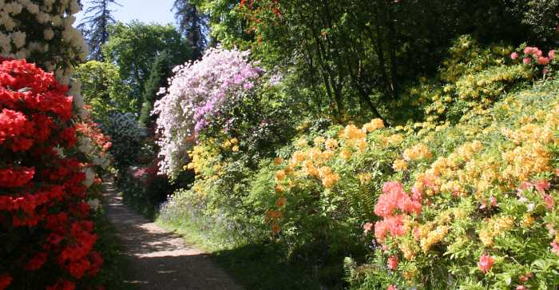
Notes:
Leonardslee Gardens en Inglaterra.
Jardín paisajista con gran colección de Rhododendrons,Camelias y Magnolias.

Slide 13
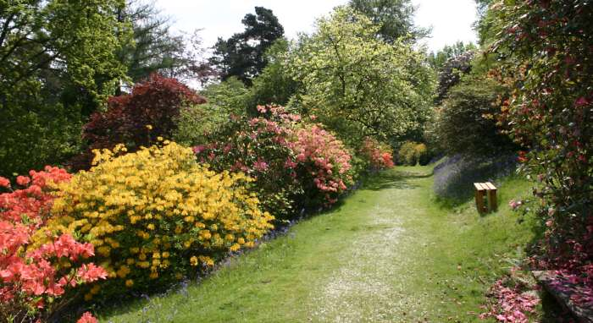
Notes:
Leonardslee Gardens

Slide 14
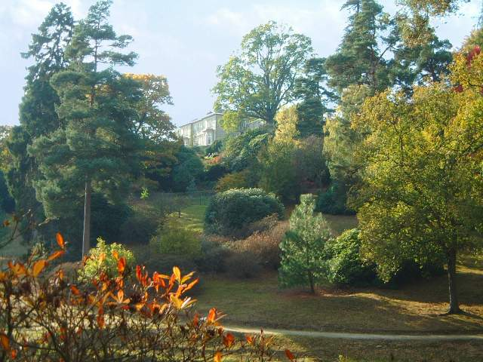
Notes:
Leonardslee Gardens

Slide 15
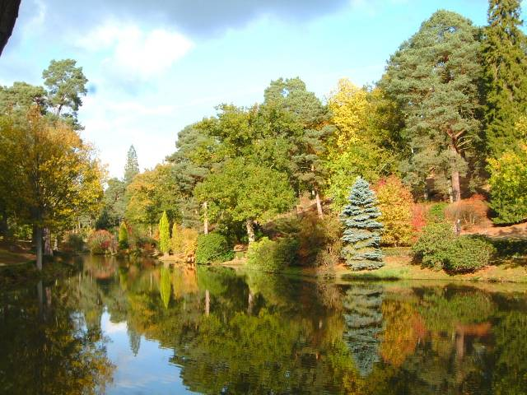
Notes:
Leonardslee Gardens

Slide 16
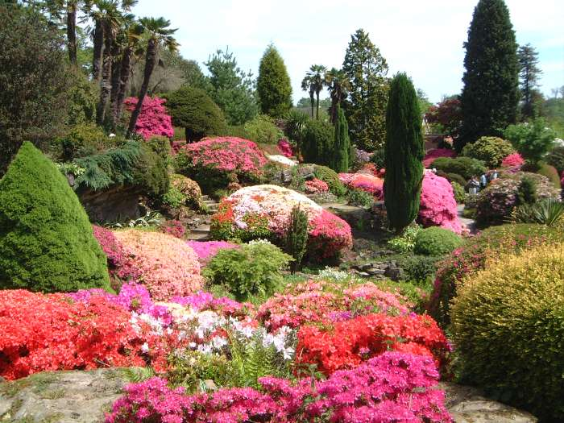
Notes:
Leonardslee Gardens.-Rhododendrons y azaleas

Slide 17
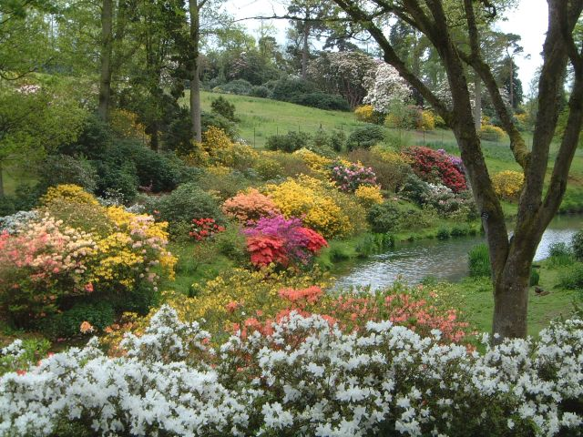
Notes:
Leonardslee Gardens en mayo.

Slide 18
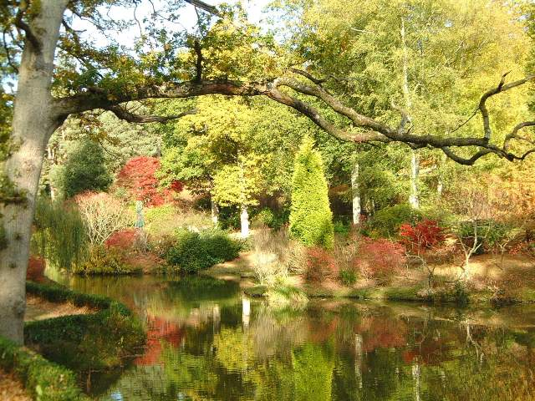
Notes:
Leonardslee Garden en otoño

Slide 19
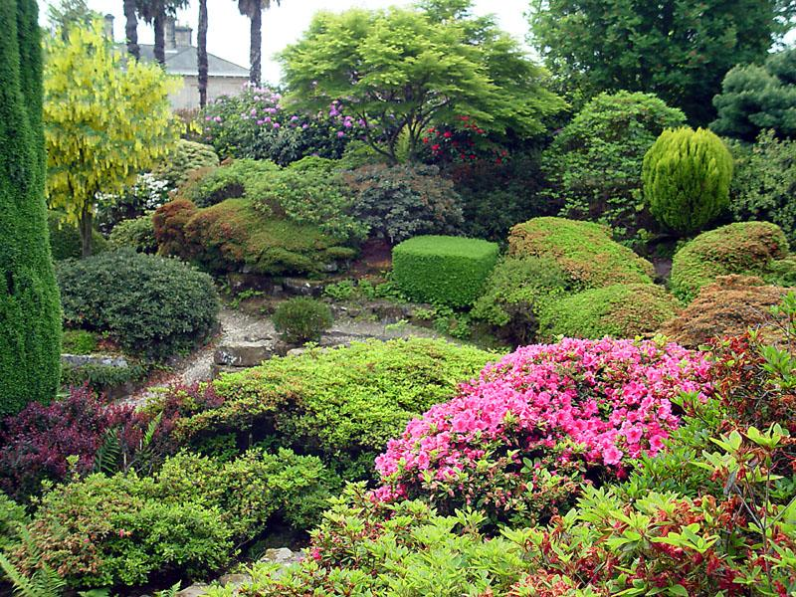
Notes:
Leonardslee Gardens

Slide 20
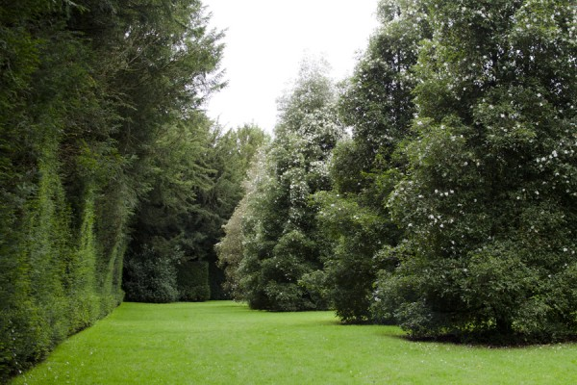
Notes:
Leonardslee Gardens

Slide 21
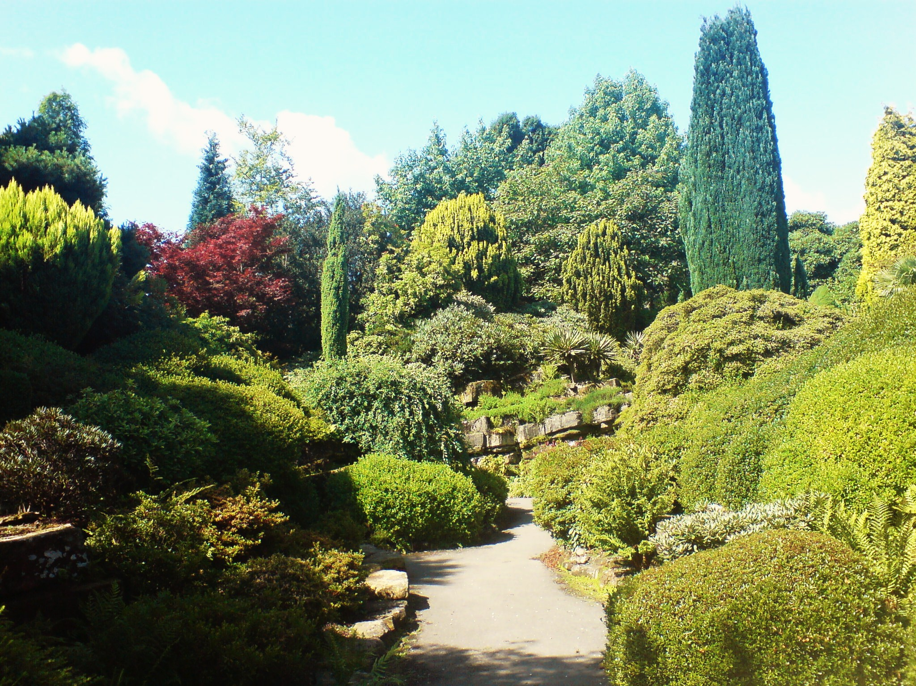
Notes:
Leonardslee Gardens

Slide 22
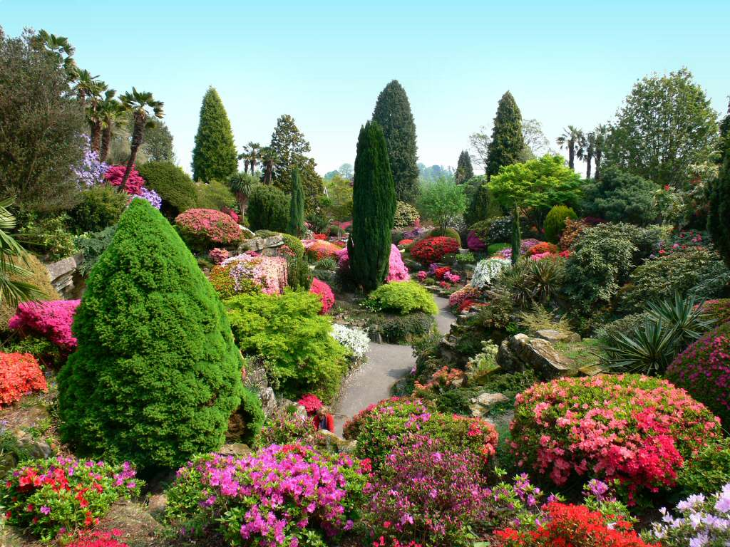
Notes:
Leonardslee Gardens

Slide 23
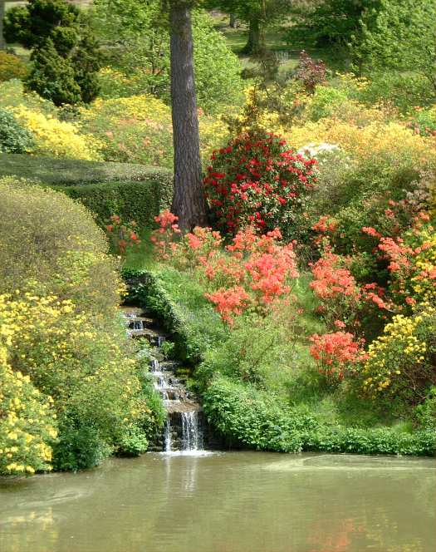
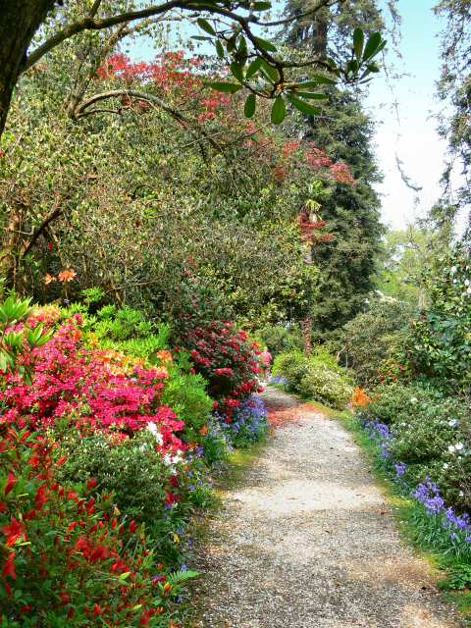
Notes:
Leonardslee Gardens

Slide 24
Notes:
Leonardslee Gardens

Slide 25

Notes:
Leonardslee Gardens

Slide 26
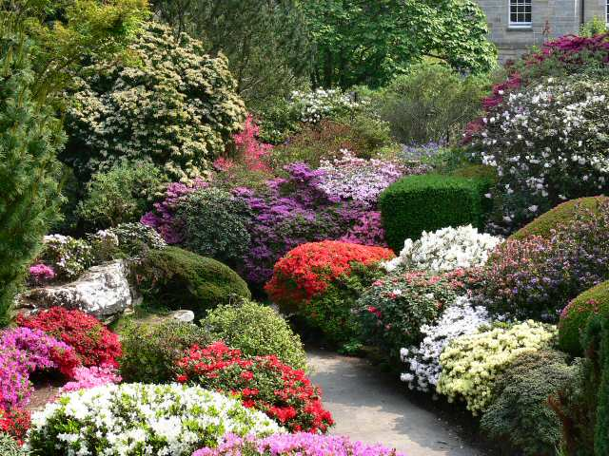
Notes:
Leonardslee Gardens

Slide 27
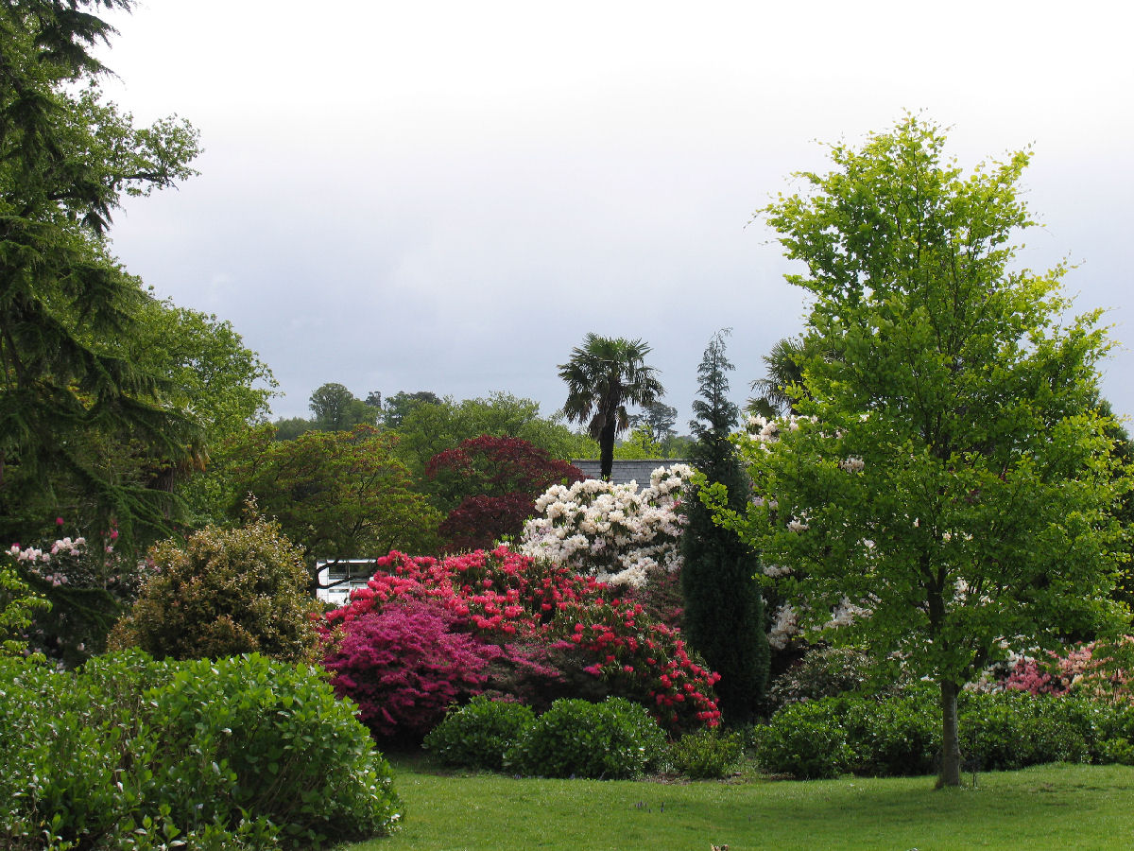
Notes:
Leonardslee Gardens

Slide 28
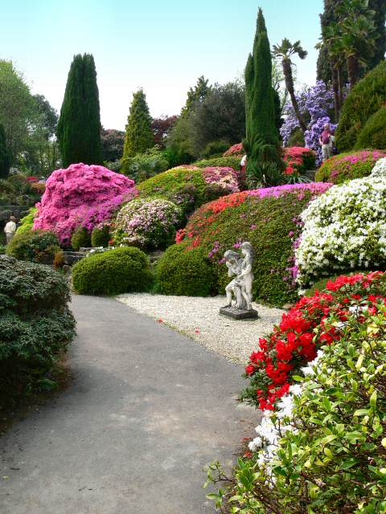
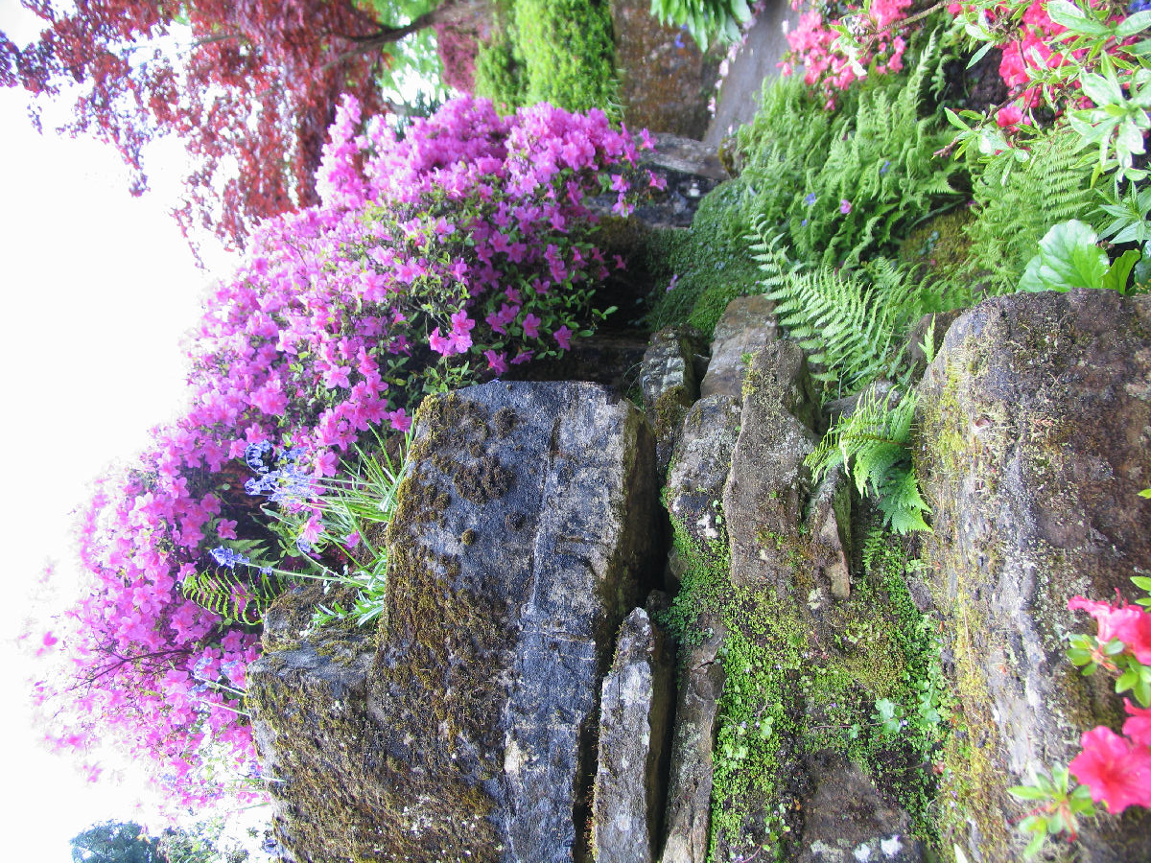
Notes:
Leonardslee Gardens

Slide 29
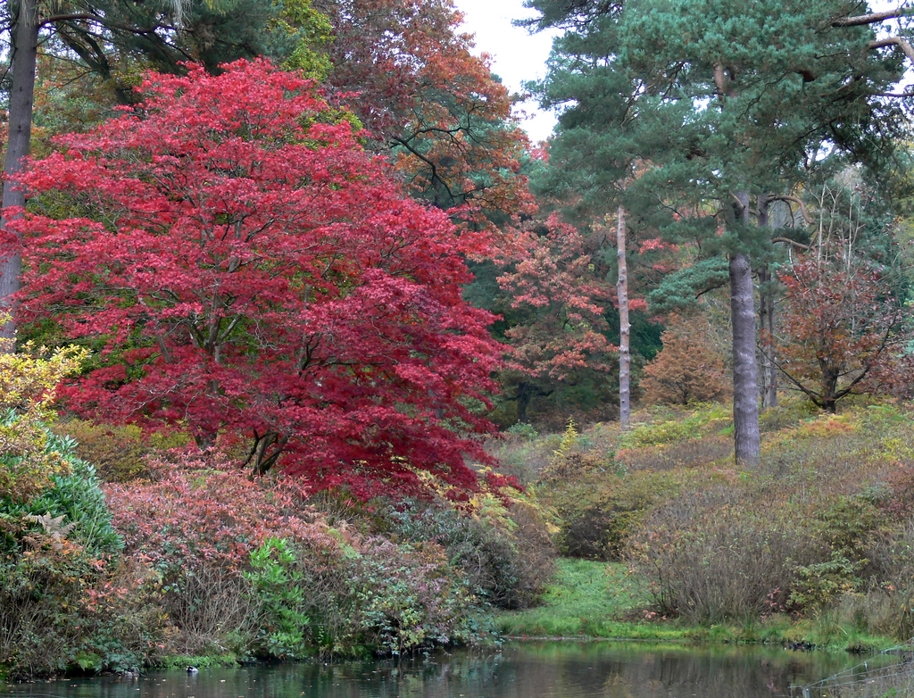
Notes:
Leonardslee Gardens

Slide 30
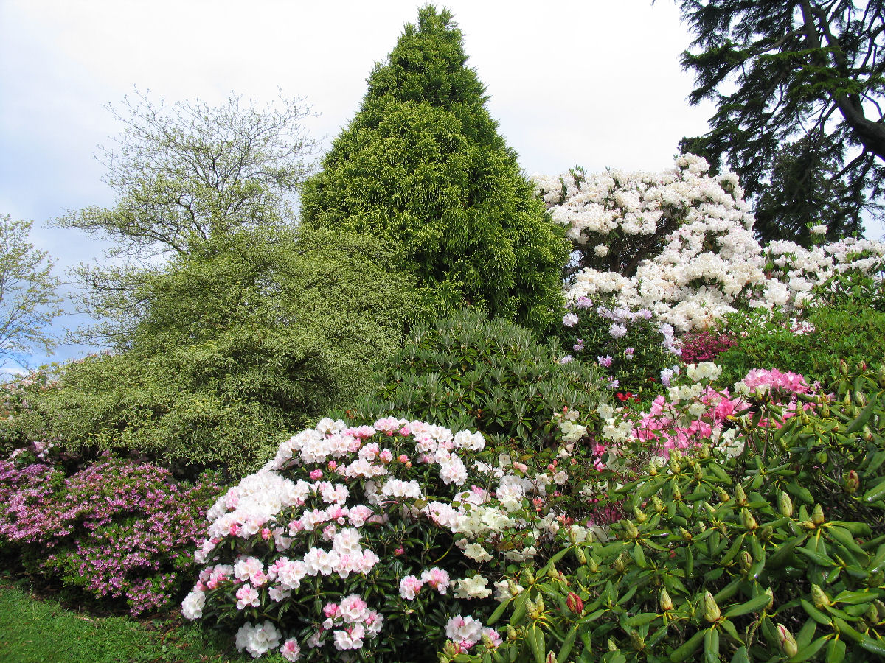
Notes:
Leonardslee Gardens

Slide 31
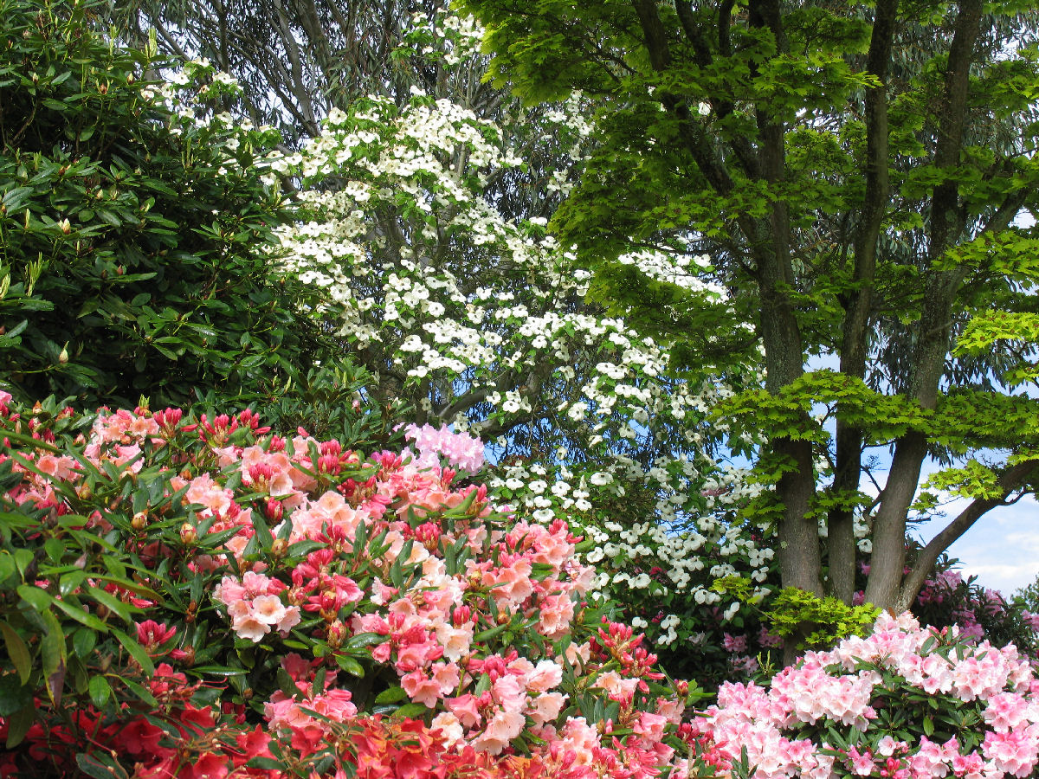
Notes:
Leonardslee Gardens

Slide 32
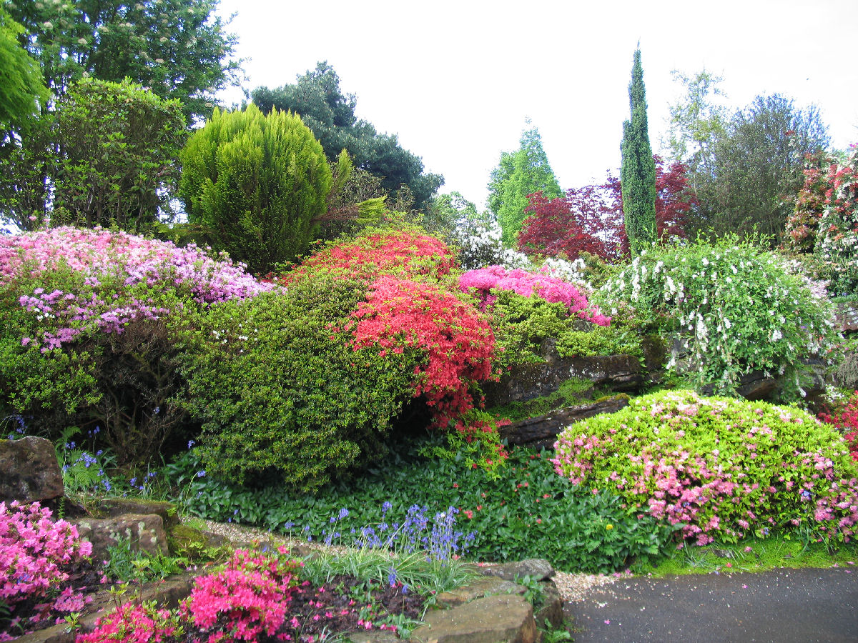
Notes:
Leonardslee Gardens

Slide 33
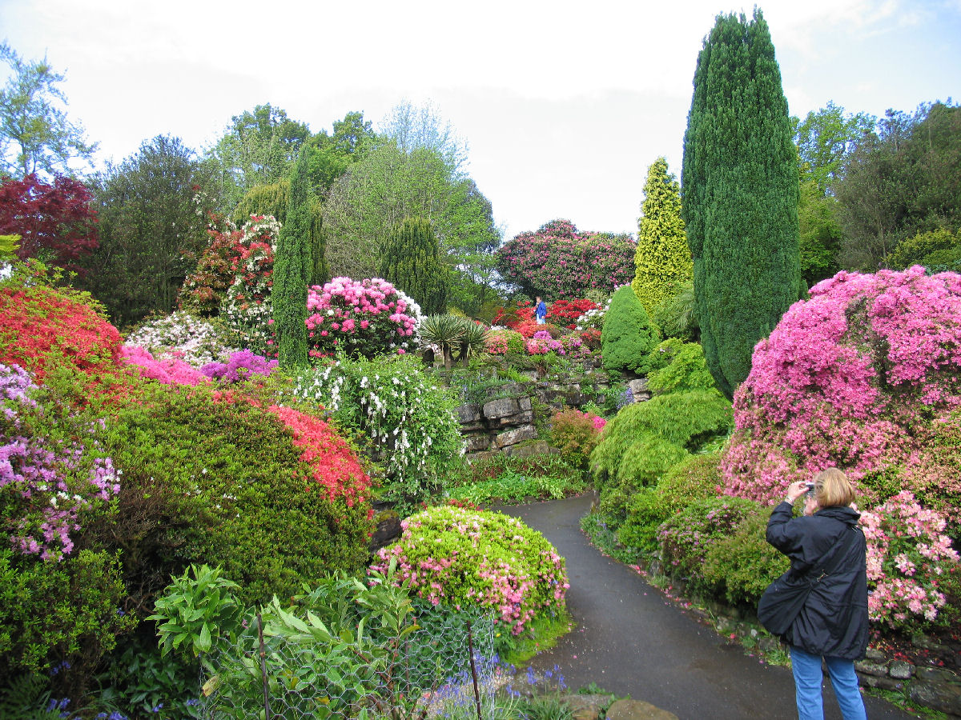
Notes:
Leonardslee Gardens

Slide 34
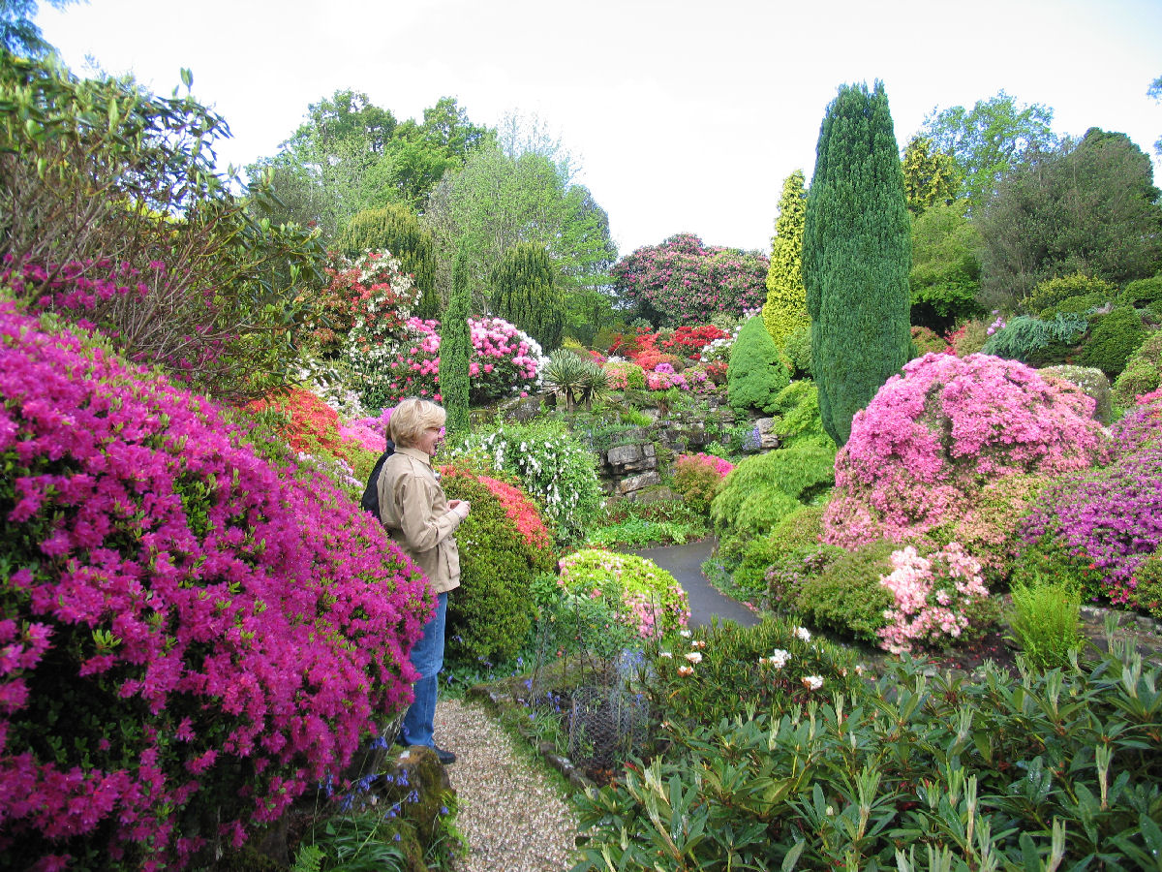
Notes:
Leonardslee Gardens

Slide 35
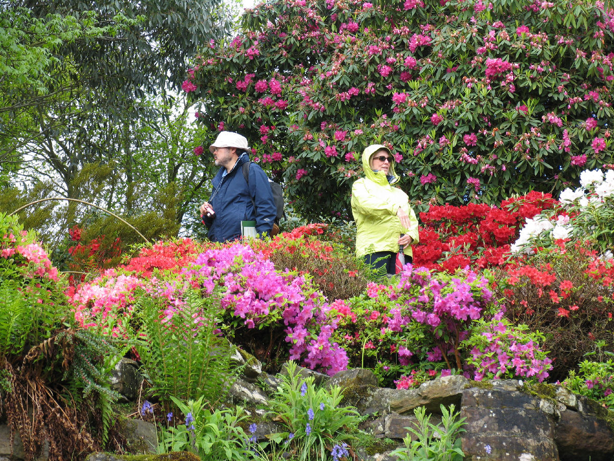
Notes:
Leonardslee Gardens

Slide 36
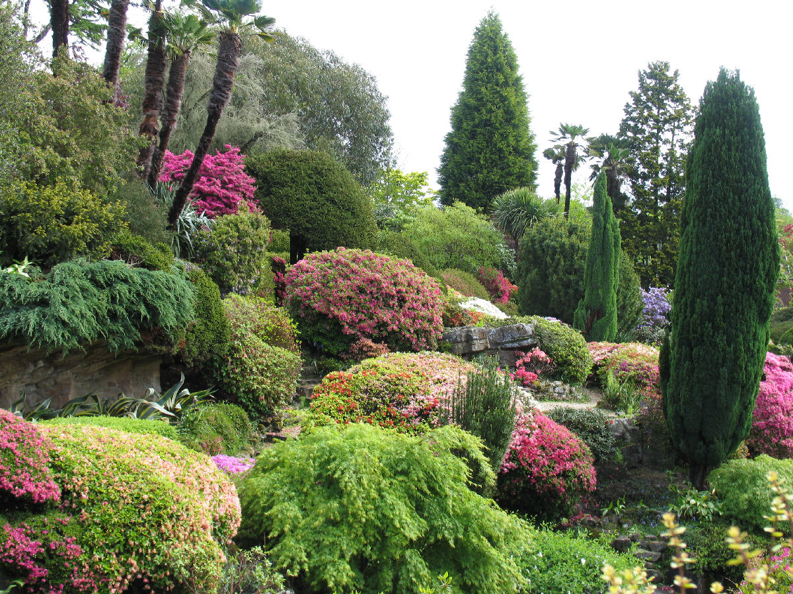
Notes:
Leonardslee Gardens

Slide 37
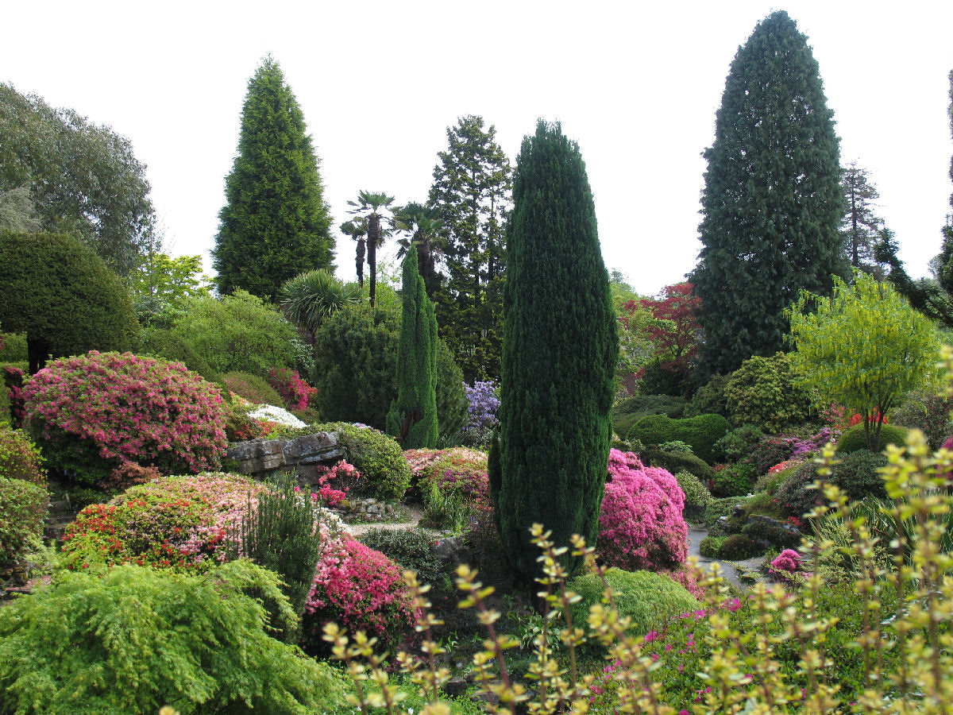
Notes:
Leonardslee Gardens

Slide 38
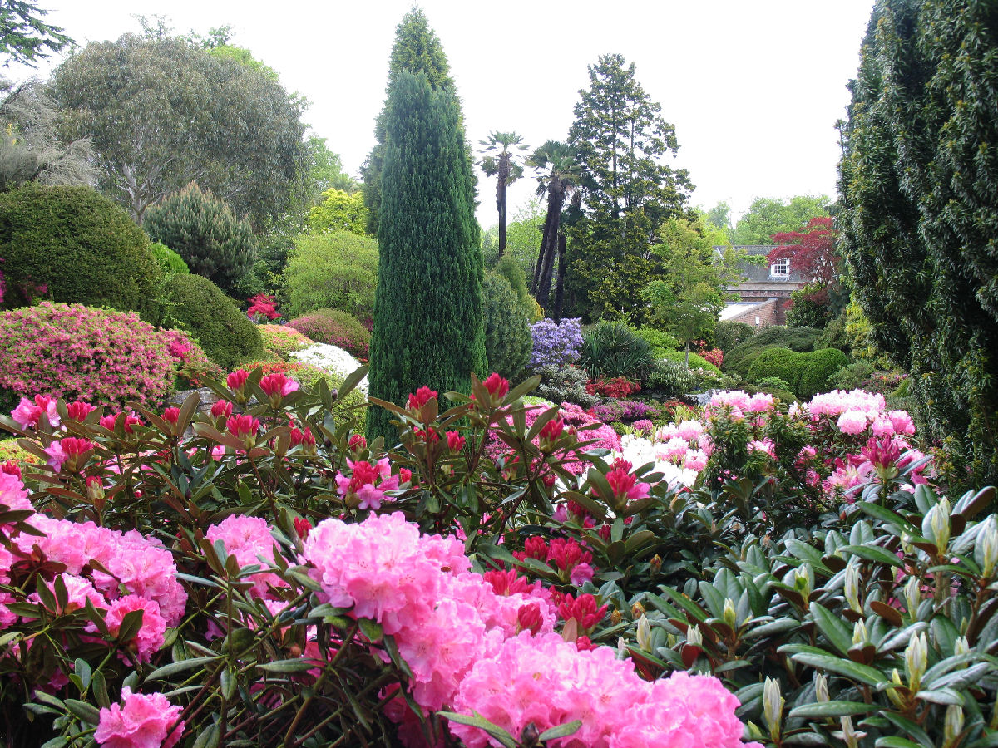
Notes:
Leonardslee Gardens

Slide 39
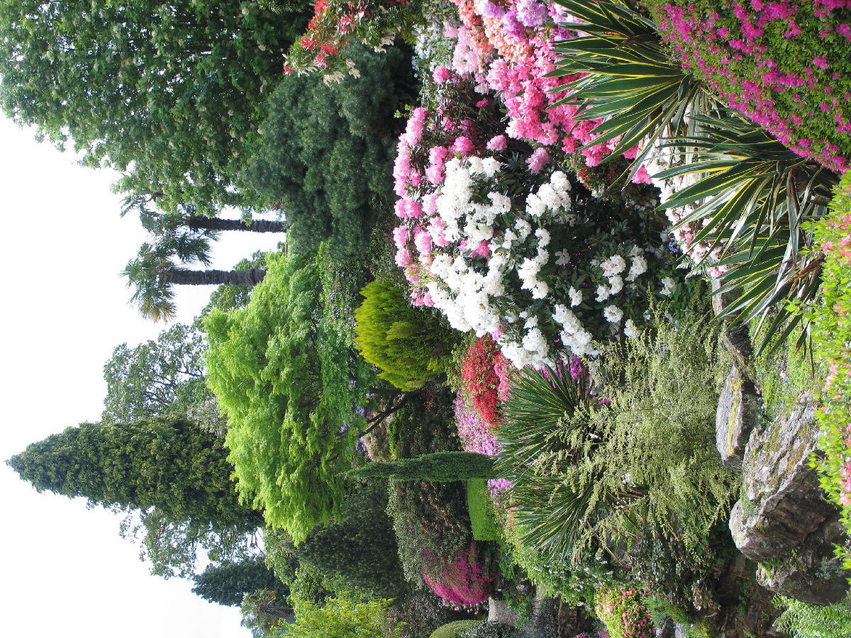
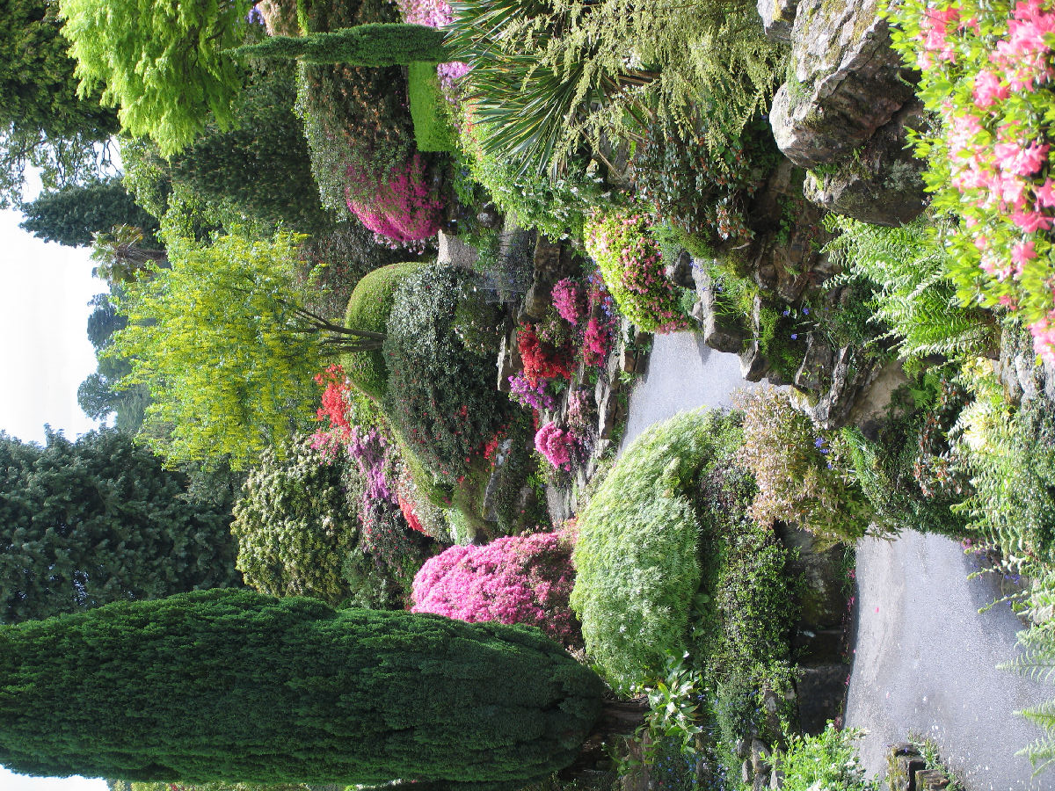
Notes:
Leonardslee Gardens

Slide 40
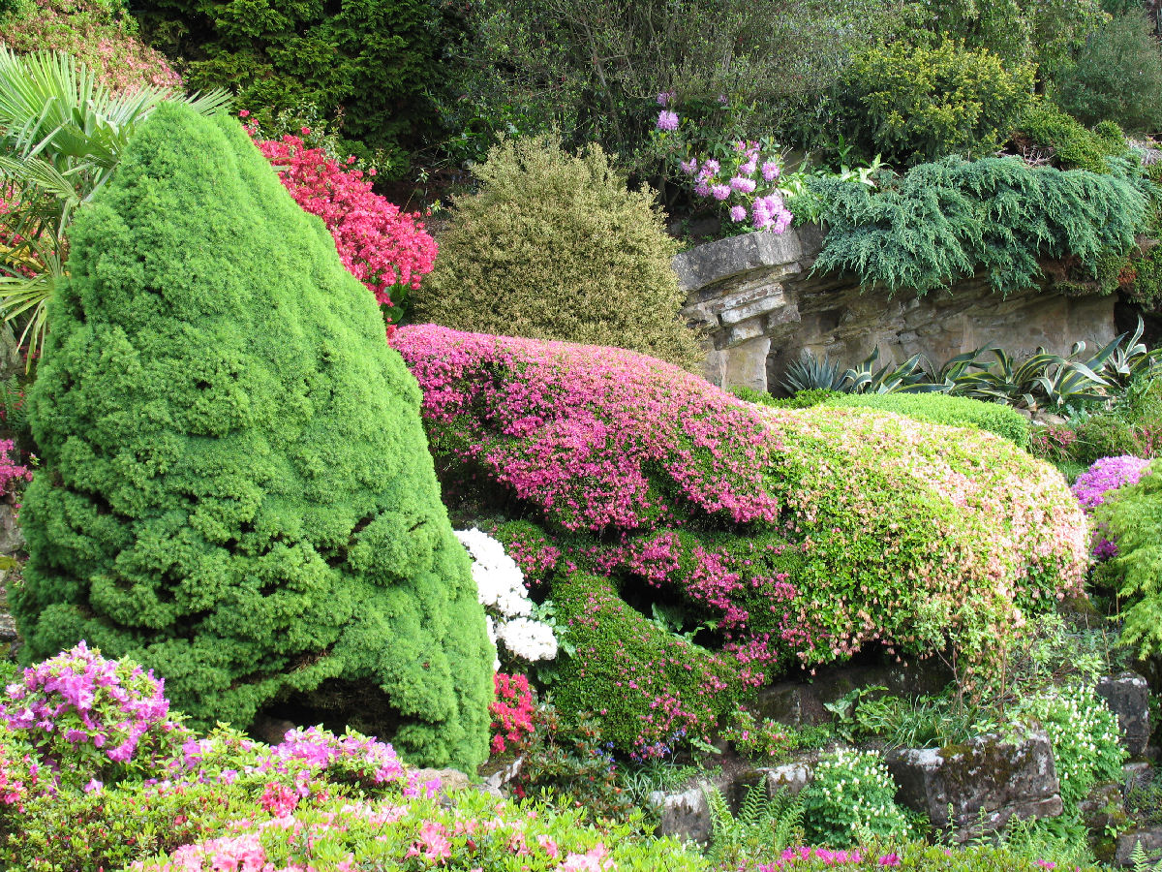
Notes:
Leonardslee Gardens

Slide 41
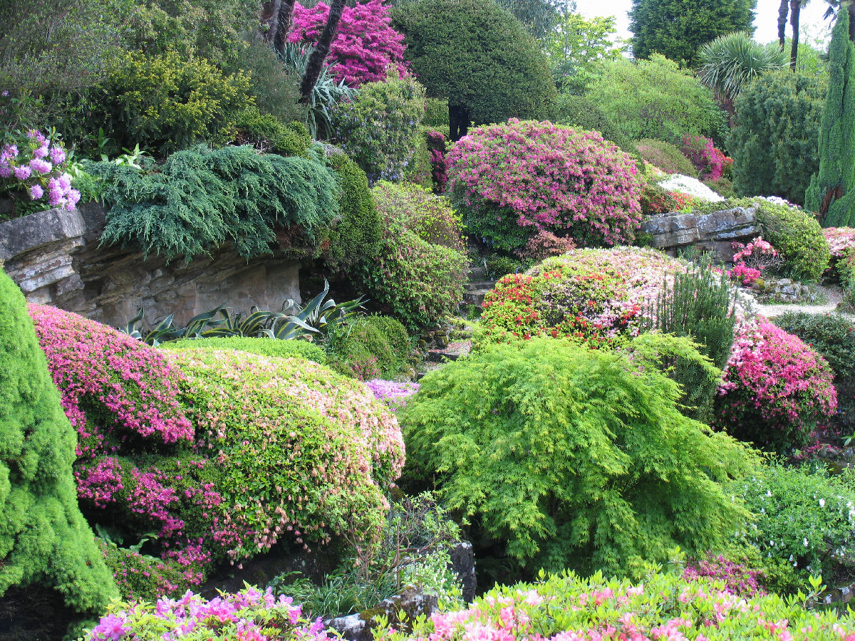
Notes:
Leonardslee Gardens

Slide 42
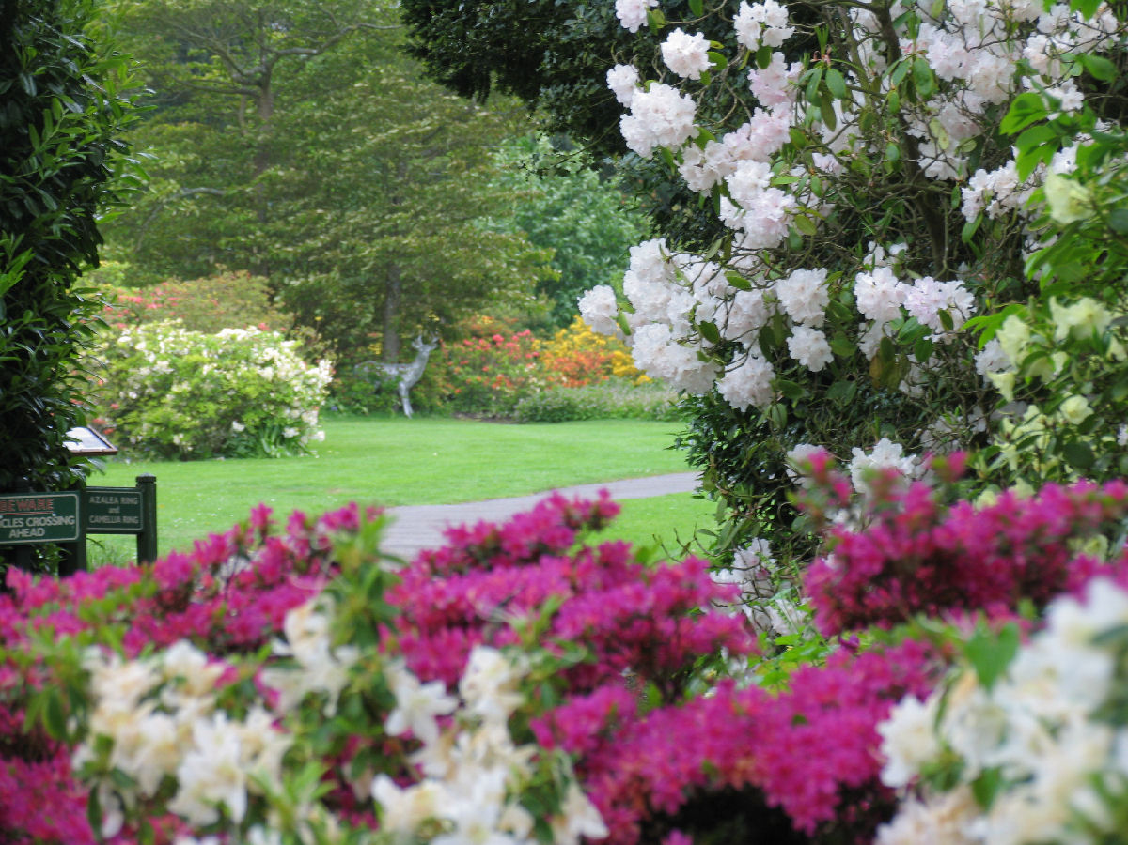
Notes:
Leonardslee Gardens

Slide 43
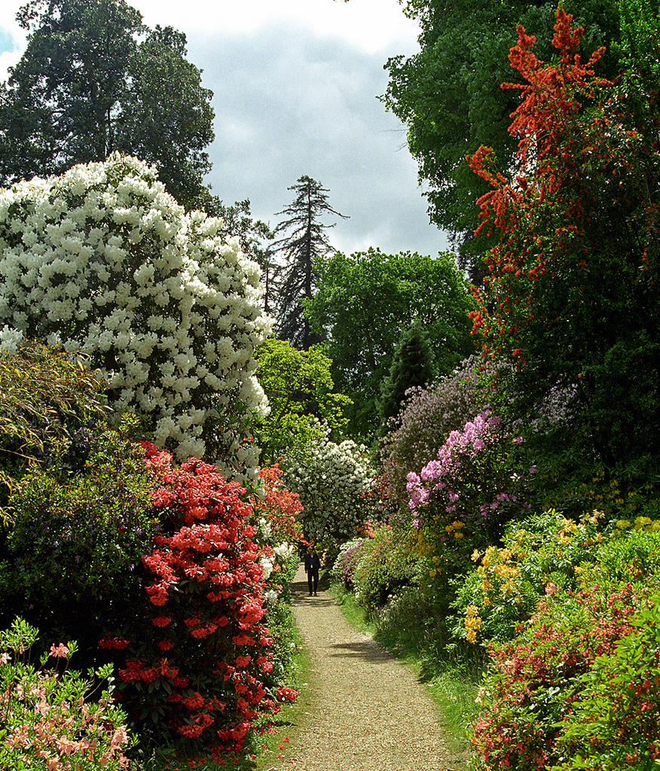
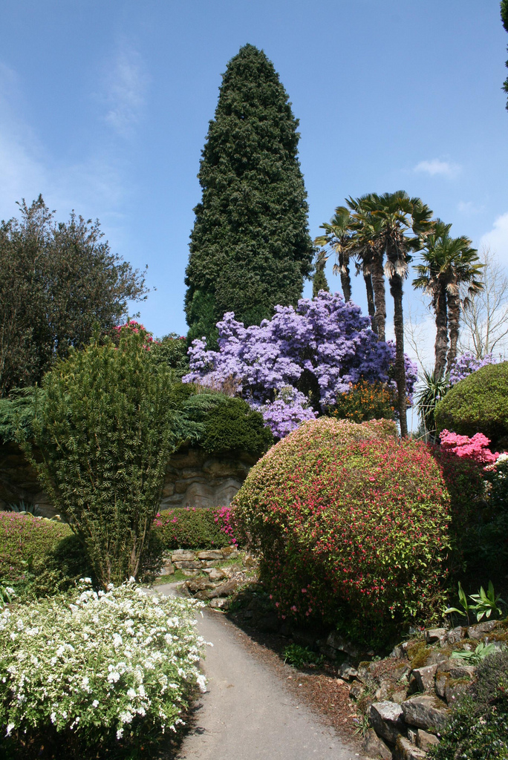
Notes:
Leonardslee Gardens

Slide 44
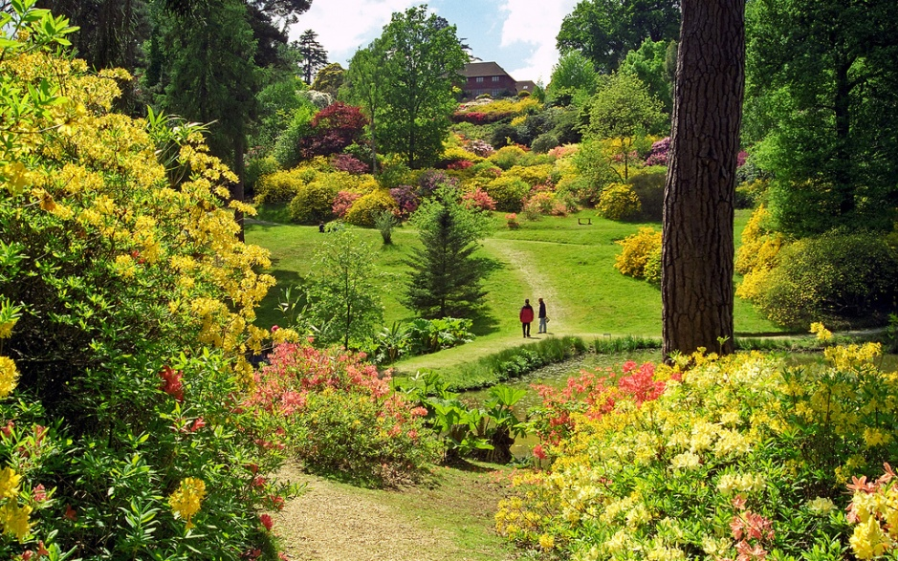
Notes:
Leonardslee Gardens

Slide 45
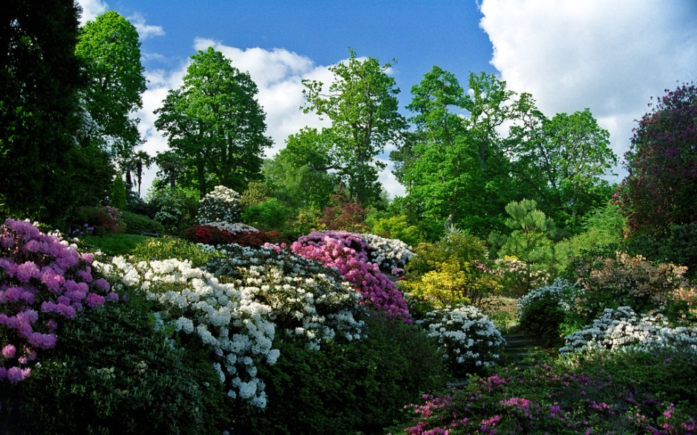
Notes:
Leonardslee Gardens

Slide 46
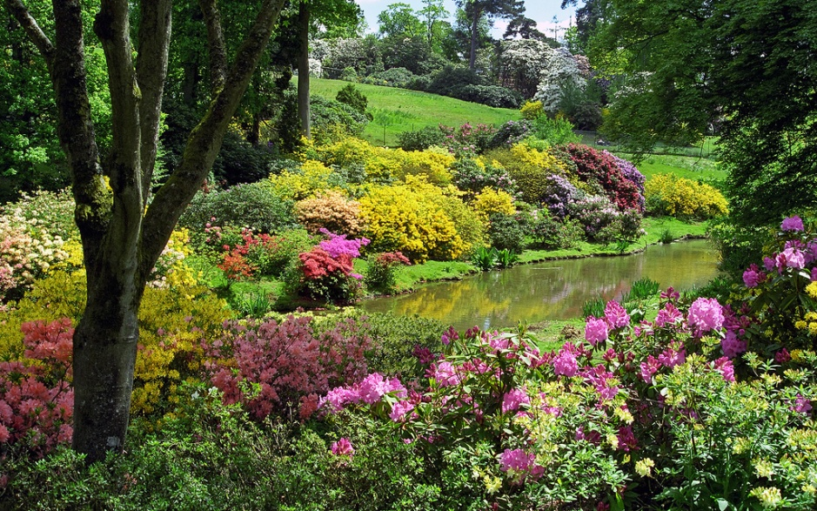
Notes:
Leonardslee Gardens

Slide 47
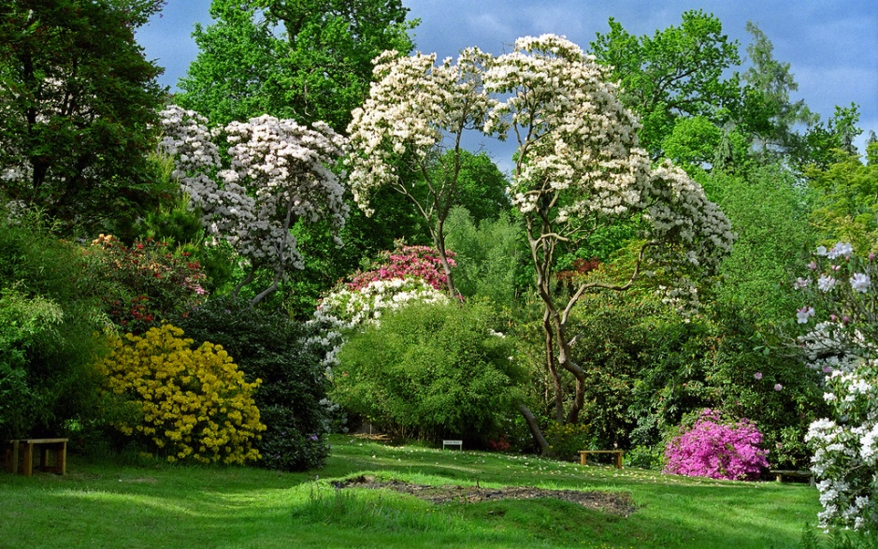
Notes:
Leonardslee Gardens

Slide 48
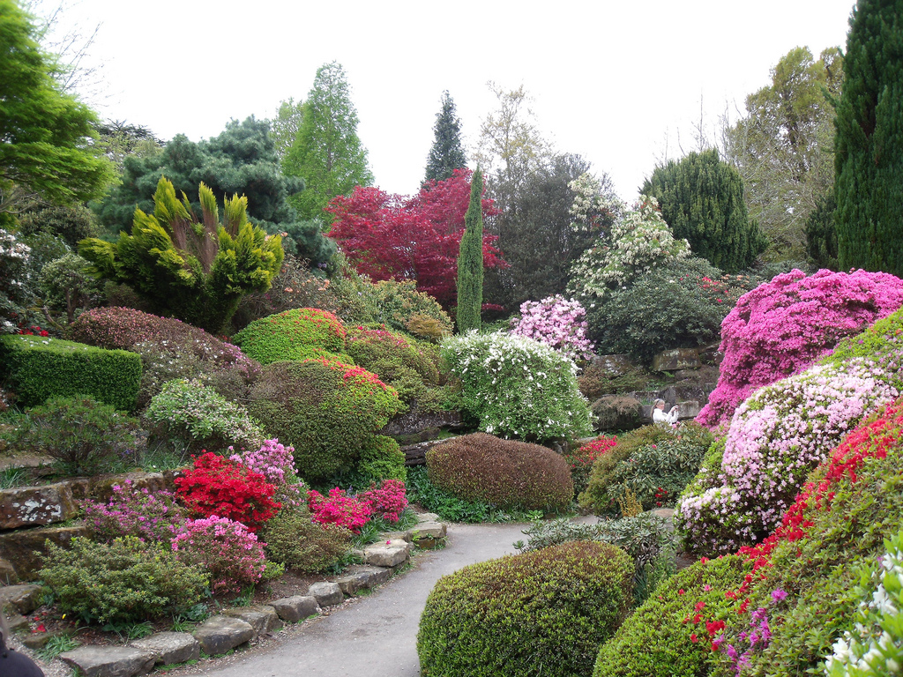
Notes:
Leonardslee Gardens

Slide 49
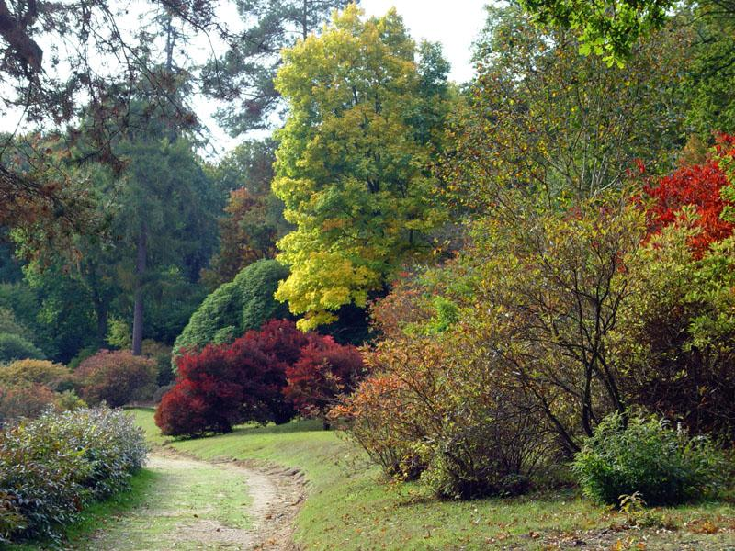
Notes:
Leonardslee Gardens

Slide 50
Notes:
Leonardslee Gardens

Slide 51
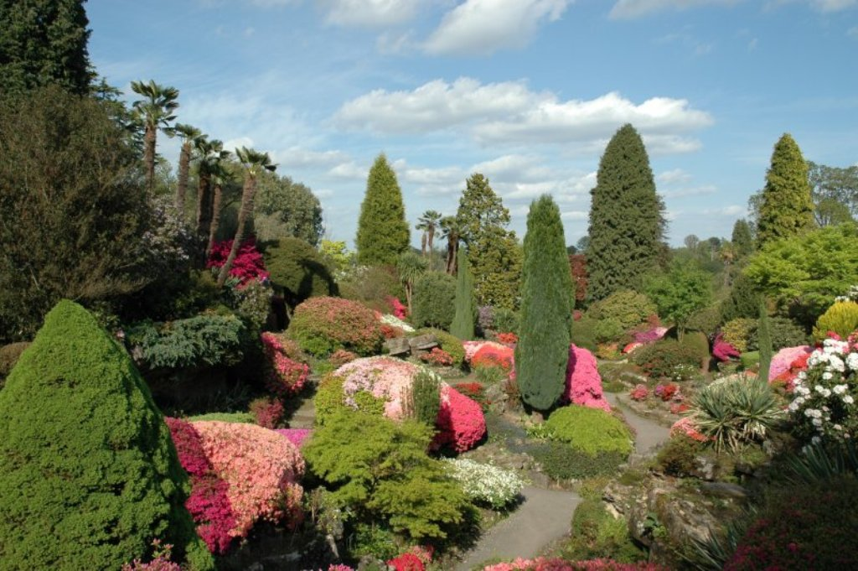
Notes:
Leonardslee Gardens

Slide 52
Notes:
Leonardslee Gardens

Slide 53
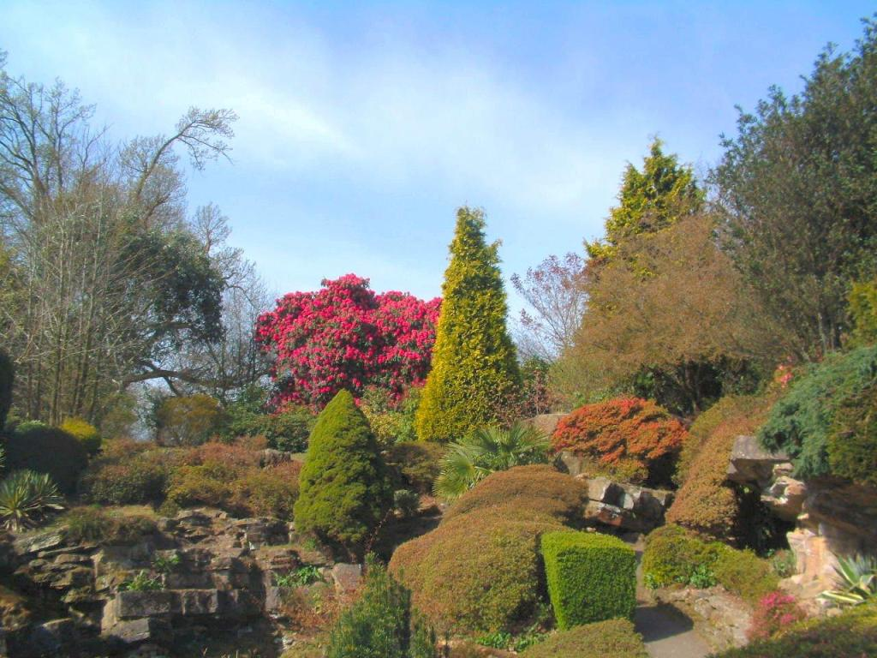
Notes:
Leonardslee Gardens

Slide 54
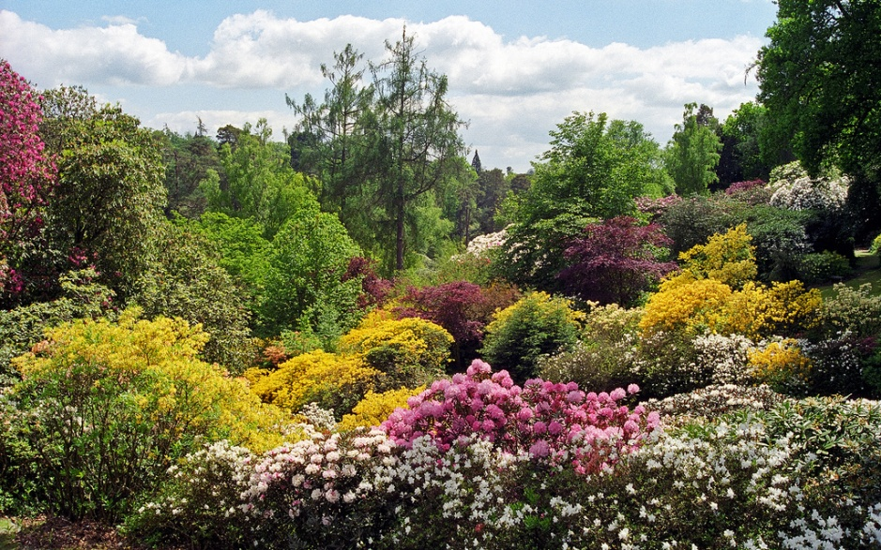
Notes:
Leonardslee Gardens

Slide 55
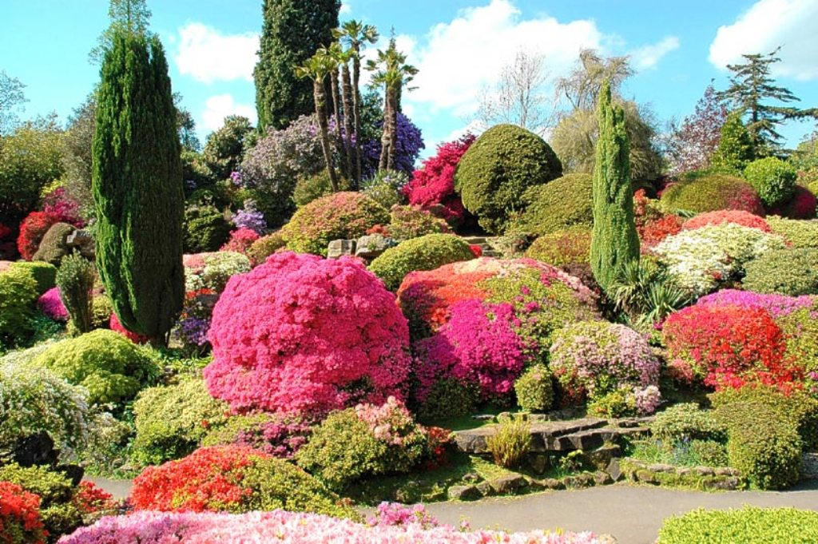
Notes:
Leonardslee Gardens

Slide 56
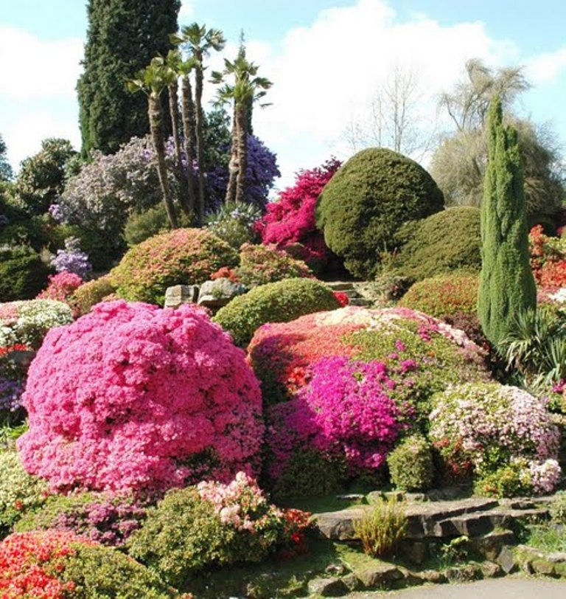
Notes:
Leonardslee Gardens

Slide 57
Notes:
Leonardslee Gardens

Slide 58
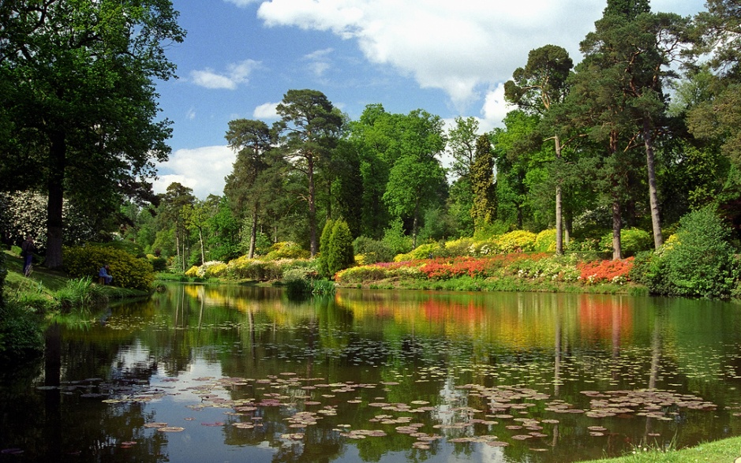
Notes:
Leonardslee Gardens

Slide 59
Notes:
Leonardslee Gardens

Slide 60
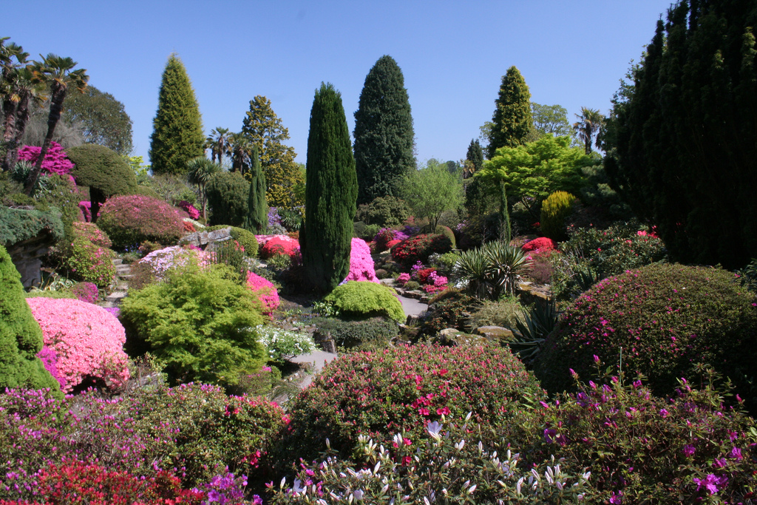

Slide 61
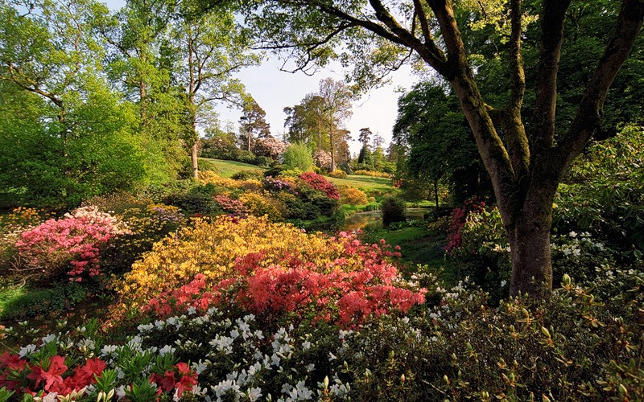
Notes:
Leonardslee Gardens

Slide 62

Notes:
Leonardslee Gardens

Slide 63
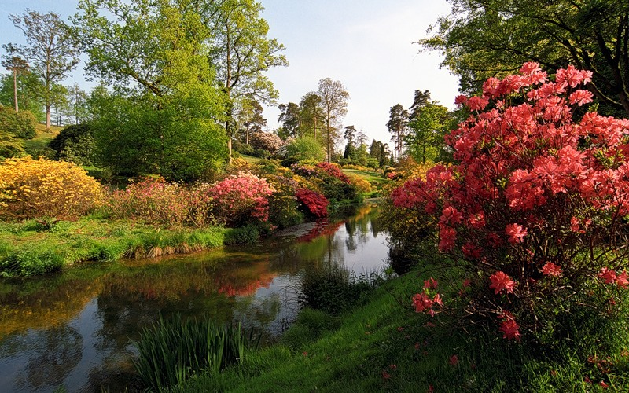
Notes:
Leonardslee Gardens

Slide 64
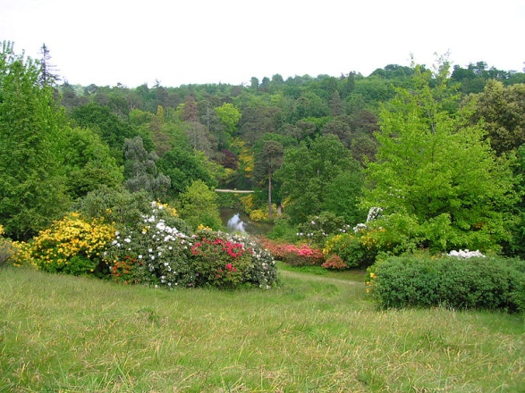
Notes:
Leonardslee Gardens

Slide 65

Notes:
Leonardslee Gardens

Slide 66

Notes:
Leonardslee Gardens

Slide 67

Notes:
Leonardslee Gardens

Slide 68

Notes:
Leonardslee Gardens

Slide 69

Notes:
Leonardslee Gardens

Slide 70

Notes:
Leonardslee Gardens

Slide 71
Notes:
Leonardslee Gardens

Slide 72

Notes:
Leonardslee Gardens

Slide 73

Notes:
Leonardslee Gardens

Slide 74

Notes:
Leonardslee Gardens

Slide 75
Notes:
Leonardslee Gardens

Slide 76

Notes:
Leonardslee Gardens

Slide 77
Notes:
Leonardslee Gardens

Slide 78

Notes:
Leonardslee Gardens

